Slide 1
Big bang theory
Ελλή παπίγγη
Αλέξανδρος Κυρίτσης
Θανάσης Mοίρας
Αντώνης Νταγιάκος

Slide 2
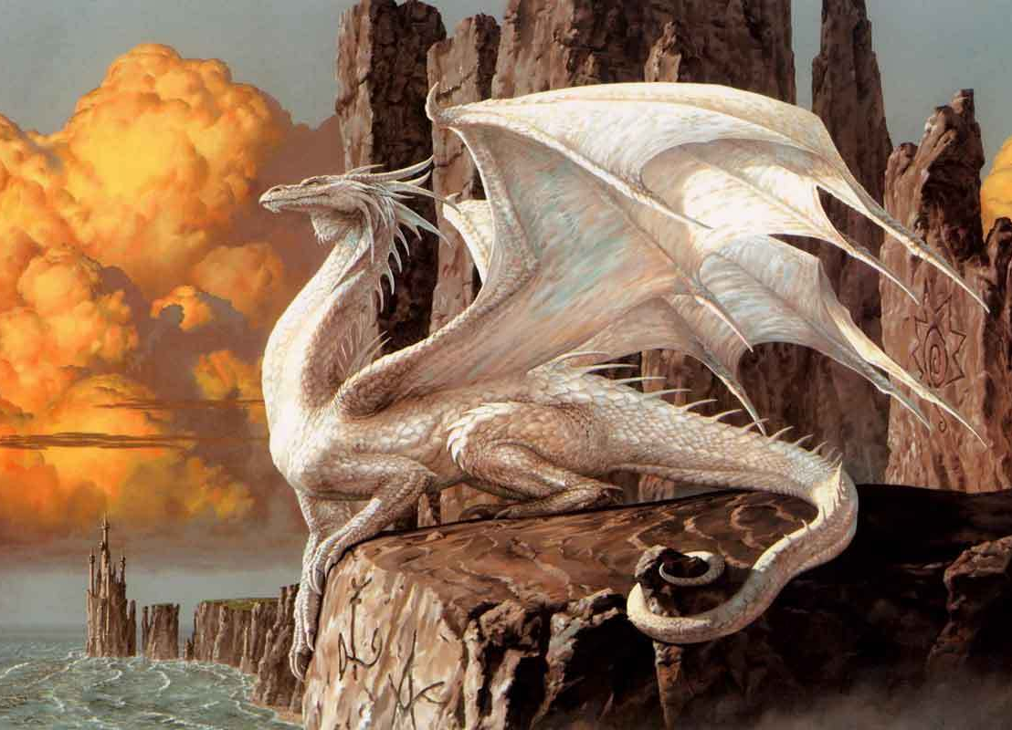
Imagine dragons

Slide 3
Υπερκαινοφανείς αστέρες
Ο όρος υπερκαινοφανείς αστέρες (supernova) αναφέρεται σε διάφορους τύπους εκρήξεων που συμβαίνουν στο τέλος της ζωής των αστέρων κατά τις οποίες παράγουν εξαιρετικά φωτεινά αντικείμενα, αποτελούμενα απόπλάσμα, (ιονισμένη ύλη) και των οποίων η αρχική φωτεινότητά τους στη συνέχεια αδυνατίζει μέχρι του σημείου της αφάνειας μέσα σε λίγους μήνες.

Slide 4
Χαρακτηριστικά
Οι υπερκαινοφανείς Τύπου Ia πιστεύεται ότι έχουν παντού την ίδια μέγιστη απόλυτη λαμπρότητα (απόλυτο μέγεθος), και έτσι χρησιμεύουν ως δείκτες-υπολογιστές τεράστιων (κοσμολογικών) αποστάσεων στο Σύμπαν.
Αντίθετα, οι υπερκαινοφανείς Τύπου Ib και II έχουν ποικίλες απόλυτες λαμπρότητες, ανάλογα με τη μάζα του αστέρα που τους παράγει, του λεγόμενου προγεννήτορα (αστέρα).

Slide 5
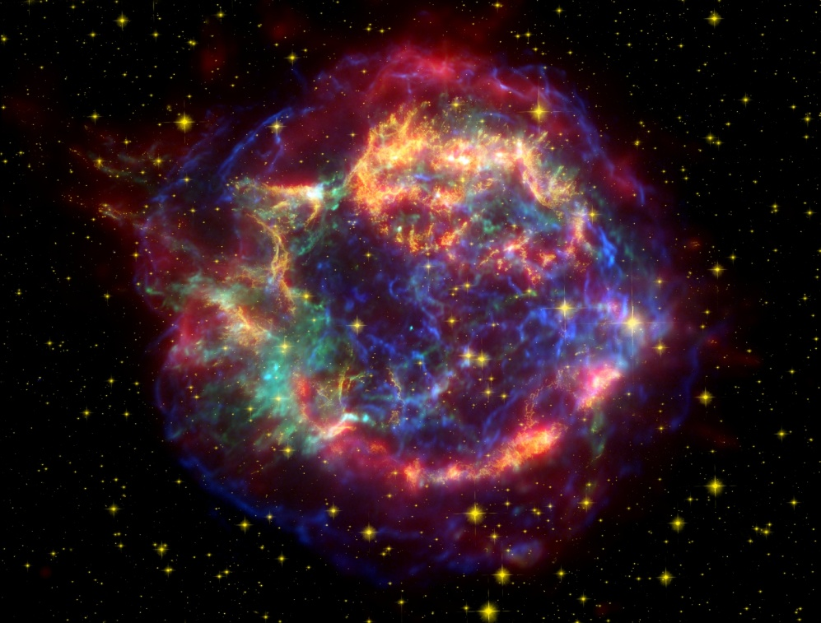
Επιπτώσεις
Η έκρηξη υπερκαινοφανούς δημιουργεί ένα κύμα στον γύρω χώρο, αφήνοντας ένα είδος νεφελώματος που είναι γνωστό ως υπόλειμμα υπερκαινοφανούς. Οι εκρήξεις σουπερνόβα είναι η κύρια πηγή όλων των βαρύτερων του οξυγόνου στοιχείων, και η μοναδική πηγή πολλών σημαντικών στοιχείων

Slide 6
Αντιύλη
Η αντιύλη είναι η μορφή της ύλης που αποτελείται από τα αντισωματίδια των σωματιδίων που συγκροτούν τη συνήθη ύλη. Για παράδειγμα, ένα άτομο αντι-υδρογόνου αποτελείται από ένα αρνητικά φορτισμένο αντιπρωτόνιο, γύρω από το οποίο περιστρέφεται ένα θετικά φορτισμένο ποζιτρόνιο. Αν ένα σωματίδιο και ένα αντισωματίδιο έρθουν σε επαφή, και τα δύο καταστρέφονται και παράγεται ηλεκτρομαγνητική ακτινοβολία.

Slide 7
Άτομα αντιυδρογόνου
Άτομα αντιυδρογόνου δημιουργούνται, πολύ περιορισμένα σε αριθμό, σε εργαστήρια από τα τέλη του 20ού αιώνα, αλλά η διάρκεια ζωής τους είναι πολύ σύντομη και δεν μπορούν να διατηρηθούν. Επιπλέον, η δημιουργία τους απαιτεί πελώριους μηχανισμούς (επιταχυντή σωματιδίων) και τεράστιες ποσότητες ενέργειας, πολύ περισσότερη ενέργεια από αυτή που απελευθερώνει η εξαΰλωσή τους με την ύλη.

Slide 8
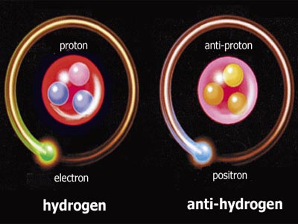
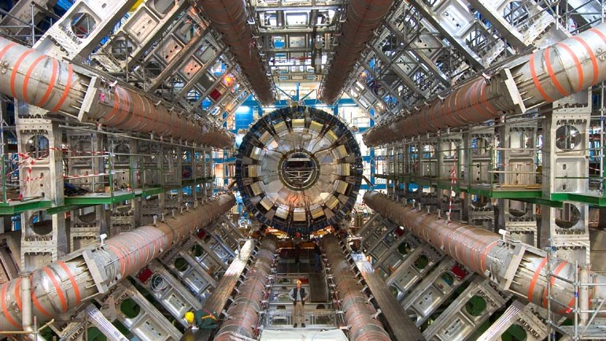
Άτομα αντιυδρογόνου

Slide 9
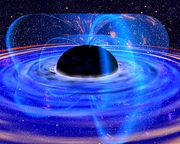
Μαύρη τρύπα

Slide 10
Μαύρη τρύπα
Μαύρη τρύπα είναι μια συγκέντρωση μάζας σημαντικά μεγάλης ώστε η δύναμη της βαρύτητας να μην επιτρέπει σε οτιδήποτε να ξεφεύγει από αυτή, παρά μόνο μέσω κβαντικής συμπεριφοράς. Το βαρυτικό πεδίο είναι τόσο δυνατό, ώστε η ταχύτητα διαφυγής κοντά του ξεπερνά την ταχύτητα του φωτός. Αυτό έχει ως αποτέλεσμα ότι τίποτα, ούτε καν το φως, δεν μπορεί να ξεφύγει από τη βαρύτητα της μαύρης τρύπας, εξ ου και η λέξη «μαύρη». Αν μπορούσαμε να συμπιέσουμε τη Γη μας ολόκληρη στο μέγεθος ενός κερασιού, θα την είχαμε μετατρέψει σε μία «μαύρη τρύπα».

Slide 11
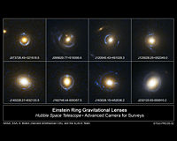
Παρατήρηση
Προσομοίωση η οποία δείχνει πώς θα φαινόταν ένας γαλαξίας (κίτρινη λοξή γραμμή) ο οποίος θα περνούσε πίσω από μια μαύρη τρύπα (κυκλική μαύρη περιοχή).
Παρατηρήσεις των λεγόμενωνδακτυλίων του Αϊνστάιν.

Slide 12
Σχηματισμός
Οι μαύρες τρύπες προβλέπονται από την γενική θεωρία της σχετικότητας, η οποία όχι μόνο αναφέρει ότι οι μαύρες τρύπες μπορούν να υπάρξουν, αλλά προβλέπει ότι σχηματίζονται στη φύση οποτεδήποτε συγκεντρώνεται σε ένα δεδομένο χώρο επαρκής ποσότητα μάζας, μέσω της διαδικασίας που καλείται βαρυτική κατάρρευση. Όσο η μάζα μέσα σε μία συγκεκριμένη περιοχή μεγαλώνει, η δύναμη της βαρύτητας γίνεται πιο ισχυρή – ή στη γλώσσα της σχετικότητας, ο χώρος γύρω της παραμορφώνεται όλο και εντονότερα

Slide 13
Θεωρία χορδών (θεώρια των πάντων)
.
Οι Θεωρίες Χορδών είναι μοντέλα της φυσικής στα οποία τα θεμελιώδη δομικά στοιχεία είναι μονοδιάστατα εκτεταμένα αντικείμενα (Χορδές), σε αντίθεση με την παραδοσιακή έννοια των σημειακών και αδιάστατων στοιχειωδών σωματιδίων. Οι θεωρίες χορδών αποφεύγουν με αυτό τον τρόπο τα προβλήματα και τις ανωμαλίες που προκύπτουν στις φυσικές θεωρίες λόγω της σημειακής φύσης των σωματιδίων.

Slide 14
Θεωρίες Χορδών
Τύπος | Χωροχρονικές διαστάσεις | Λεπτομέρειες
Μποζονική | 26 | Μόνο μποζόνια, όχι φερμιόνια, όχι ύλη, με ανοικτές και κλειστές χορδές. Βασικό μειονέκτημα: ένα σωματίδιο με φανταστική μάζα, που ονομάζεταιταχυόνιο.
I | 10 | Υπερσυμμετρία μεταξύ των δυνάμεων και της ύλης, με ανοικτές και κλειστές χορδές, όχι ταχυόνια, η ομάδα συμμετρίας είναι η SO(32).
IIA | 10 | Υπερσυμμετρία μεταξύ των δυνάμεων και της ύλης, με ανοικτές και κλειστές χορδές, όχι ταχυόνια, άμαζα φερμιόνια με διπλή ελικότητα (nonchiral).
IIB | 10 | Υπερσυμμετρία μεταξύ των δυνάμεων και της ύλης, με ανοικτές και κλειστές χορδές, όχι ταχυόνια, άμαζα φερμιόνια με μονή ελικότητα (chiral).

Slide 15
Επιτυχίες της θεωρίας υπερχορδών
Σημαντικότατες συνεισφορές σε διάφορους κλάδους των μαθηματικών.
  Συμμετρία κατόπτρου (mirror symmetry).
  Σημαντικές ανακαλύψεις στην Θεωρία κόμβων (knot theory).
  Μελέτη των χώρων Calabi-Yau.
  Πρόσφατες συνεισφορές στο πρόγραμμα Langlands. ^{[4]}
Μικροσκοπική απόδειξη της εξίσωσης Bekenstein-Hawking για την εντροπία των μελανών οπών.^{[5]}
Σημαντική πρόοδο στην κατανόηση ορισμένων ισχυρά συζευγμένων θεωριών πεδίου, μέσω του δυϊσμού σύμμορφης θεωρίας πεδίου--βαρύτητας AdS.^{[6]}
Σημαντική πρόοδο στη μελέτη των υπερσυμμετρικών θεωριών βαθμίδας, στις οποίες περιλαμβάνονται και πιθανές επεκτάσεις του Τυποποιημένου Μοντέλου.

Slide 16
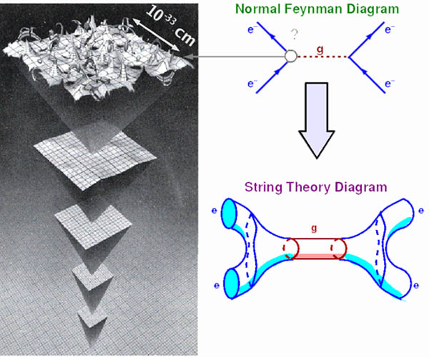
Θεωρίες Χορδών

Slide 17
ΠΗΓΕΣ
https://en.wikipedia.org/wiki/Supernova
https://en.wikipedia.org/wiki/Antimatter
https://en.wikipedia.org/wiki/Black_hole
https://en.wikipedia.org/wiki/String_theory

